Slide 1

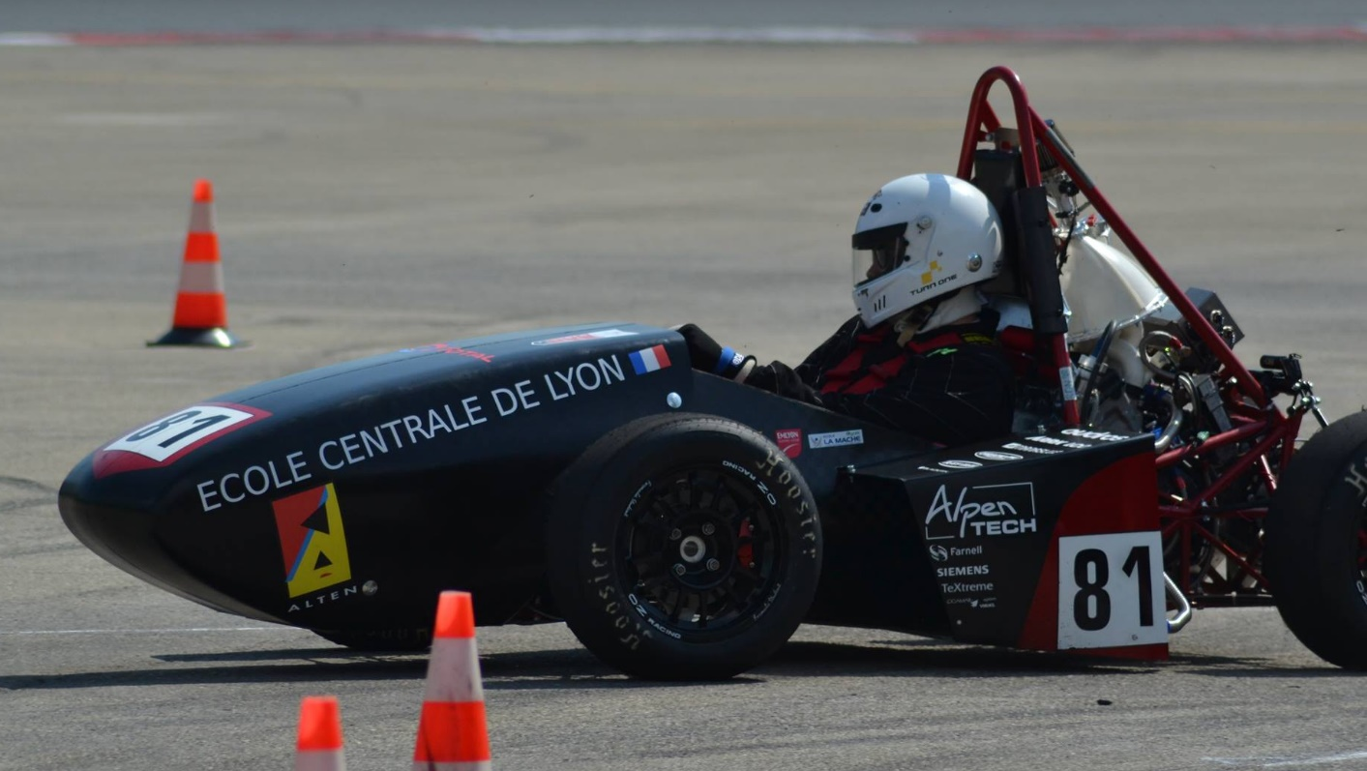
Top Projet
Optimus
v1.3

Slide 2
Sommaire
Présentation du Projet : Véhicule Optimus
Retour d’expérience de la saison passée
Présentation de la Direction Véhicule
Présentation des Départements
Proposition de jalonnement des TOP
Présentation du budget prévisionnel ISYRUN
Conclusion

Slide 3
Sommaire
Présentation du Projet : Véhicule Optimus
Retour d’expérience de la saison passée
Présentation de la Direction Véhicule
Présentation des Départements
Proposition de jalonnement des TOP
Présentation du budget prévisionnel ISYRUN
Conclusion

Slide 4
Objectifs Principaux
01
Sortir la voiture dans les temps
Date de TOP Moteur fixée au 1er Mars
Permet une grande période de tests et entraînement pilotes
Respect strict des échéances
02
Formation et accompagnement revu
Meilleure intégration de la contribution des 1A
Formation efficace des Alpha 1A

Slide 5
Optimus v1.0
Résultats Prévus :
Epreuve | Meilleurs résultats | Prévision | Barème
Cost Event | 94/100 Vulcanix | 85 | 100
Business Event | 63/75 Atomix v1.0 | 50 | 75
Design Event | 106/150 Dynamix v1.0 | 85 | 150
Skid Pad | 45/75 Kinétix | 40 | 75
Accélération | 60/100 Dynamix v2.0 | 75 | 100
Autocross | 41/125 Atomix v2.0 | 55 | 125
Endurance | 160/275 Dynamix v2.0 | 175 | 275
Efficiency | 6/100 Atomix v1.0 | 10 | 100
Total Brut | 480/1000 Dynamix v2.0 | 575 | 1000

Slide 6
Sommaire
Présentation du Projet : Véhicule Optimus
Retour d’expérience de la saison passée
Présentation de la Direction Véhicule
Présentation des Départements
Proposition de jalonnement des TOP
Présentation du budget prévisionnel ISYRUN
Conclusion

Slide 7
Retour d’expérience des années passées
Décisions :
Un véritable travail intergénérationnel unissant 1A, 2A et 3A autour d’un même véhicule
Un renforcement de la structure managériale autour de “Départements”
Un reporting hebdomadaire pour le suivi d’avancement
Une meilleure gestion de la formation pour les 1A arrivant à l’EPSA

Slide 8
Sommaire
Présentation du Projet : Véhicule Optimus
Retour d’expérience de la saison passée
Présentation de la Direction Véhicule
Présentation des Départements
Proposition de jalonnement des TOP
Présentation du budget prévisionnel ISYRUN
Conclusion

Slide 9
Organisation de la direction Véhicule pour la saison 2019
Organisation du Projet :
Directeur de Projet : Nicolas Gameiro (NGO)
Directeur Technique : Maxime Proriol (MPL)
Directeur Performance : Bob Aubouin (BAT)
Directeur Financier : Yohan Reguiai (YRI)

Slide 10
Organisation de l’association pour la saison 2019
Organisation Associative :
Président : Paco Tanchon (PTN)
Vice-Président : Antoine Maros (AMS)
Secrétaire Général : Josselin Kiefel (JKL)
Trésorier : Erwan De Longcamp (EDP)

Slide 11
Sommaire
Présentation du Projet : Véhicule Optimus
Retour d’expérience de la saison passée
Présentation de la Direction Véhicule
Présentation des Départements
Proposition de jalonnement des TOP
Présentation du budget prévisionnel ISYRUN
Conclusion

Slide 12
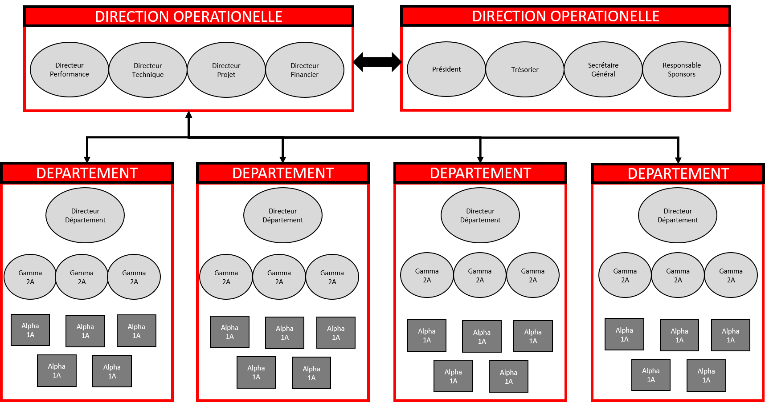
Organisation des Départements

Slide 13
Organisation des Départements
 | Châssis équipé & aéro | Motorisation | LAS | Elec.
Directeur | Robin Clamens | Clément Emerique | Pierre Alexis Corpechot | Bob Aubouin
Membre | Rafael De Leon | Théophane Bau | Erwan De Longchamps | En phase de recrutement
Membre | Yohan Reguiai | Maxime Proriol | Lucas Trouessin
Membre | Josselin Kiefel | Paco Tanchon | Gameiro Nicolas

Slide 14
Objectifs Département LAS
Ce qu’on garde :
LAS Automatique réalisée par les 2As
Porte Moyeux
Ce qu’on ajoute :
Mise en place de l’anti-roll Bar
Optimisation de la position des centres de Roulis
Réflexion sur anti-dive & anti-squat

Slide 15
Objectifs Département Chassis équipé & aéro
Ce qu’on garde :
conception paramétrique
structure générale
Ce qu’on ajoute :
éléments aéro (ouies, diffuseur..)
repenser la cellule arrière
optimisation du cockpit
attention au surdimensionnement

Slide 16
Objectifs département Electronique
Ce qu’on garde :
La rigueur de travail de l’équipe de Vulcanix
Le faisceau de Vulcanix s’il fait ses preuves cet été
Ce qu’on ajoute :
Un possible système de télémétrie ( si recrutement)
Un volant équipé

Slide 17
Objectifs Département Motorisation
Ce qu’on garde :
Pas de changement Moteur
Refroidissement
Transmission secondaire
Ce qu’on ajoute :
Changement de l’échappement
Optimisation de l’admission
Changement du réservoir d’essence

Slide 18
Sommaire
Présentation du Projet : Véhicule Optimus
Retour d’expérience de la saison passée
Présentation de la Direction Véhicule
Présentation des Départements
Proposition de jalonnement des TOP
Présentation du budget prévisionnel ISYRUN
Conclusion

Slide 19
Dates Prévisionnelles des TOPs (Conforme PO-07-002)
TOP Projet (S)
Lancement officiel du projet du nouveau véhicule autorisant les ressources humaines du projet
TOP Pré-Dim (SF)
Validation des premiers maquettes autorisant l’engagement des ressources logicielles de validation numérique
9 Mai 2018
29 Juin 2018
4 Avril 2018
6 Juin 2018
TOP Maquette
Présentation des premiers concepts autorisant l’engagement des ressources logicielles de la modélisation physique et de maquette numérique
TOP Appro
Présentation des validation de maquettes et lancement des premiers approvisionnements autorisant l’engagement des bons de commandes des approvisionnements matière à cycle long
TOP Copeau (SFF)
Présentation de l’intégralité des choix de conceptions et leur justification autorisant le lancement de la production véhicule, l’engagement des matières premières, la fabrication des pièces unitaires chez les partenaires.
TOP Saison
Lancement de la saison 2018/2019 avec les 1er années et les académiciens.
2 Octobre 2018
9 Janvier 2019
22 Septembre 2018
6 novembre 2018
TOP Synthèse
Présentation de l’avancement du projet autorisant l’engagement des moyens techniques et humains de la plateforme ISYMECA
TOP Organe
Vérification de l’état d’avancement des kits sur une plateforme partenaire.
Fin de la phase descendante
et début de la phase remontante

Slide 20
Dates Prévisionnelles des TOPs (Conforme PO-07-002)
TOP Véhicule
autorise l’Intégration Véhicule sur la plateforme ISYPRO.
TOP Qualif (SFFV)
Validation du véhicule par un pilote professionnel
2 Mars 2019
1er Juillet 2019
15 Février 2019
16 Mars 2018
TOP Moteur
Démarrage du moteur autorisant la Validation Système du véhicule sur piste d’essais.
TOP Compet
Présentation de l’équipe des pilotes

Slide 21
Diagramme de GANTT du début de la phase Descendante

Slide 22
Jalonnement des livrables (Déploiement de la PO-19-001)
TOPs Phase descendante :
Pour le TOP Maquette : DDI, DSS
Pour le TOP PréDim : DCP, ½ DMI-3D
Pour le TOP Appro : DCD, ¾ DMI-3D
Pour le TOP Synthèse : DMI-3D
Pour le TOP Copeaux : BIC, PROP
TOPs Phase remontante :
Pour le TOP Organe : PROM, PROC, PFC
Pour le TOP Véhicule : PROV, PROX

Slide 23
Sommaire
Présentation du Projet : Véhicule Optimus
Retour d’expérience de la saison passée
Présentation de la Direction Véhicule
Présentation des Départements
Proposition de jalonnement des TOP
Présentation du budget prévisionnel ISYRUN
Conclusion

Slide 24
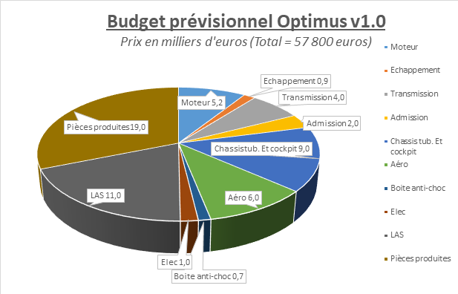
Budget prévisionnel Optimus

Slide 25
Sommaire
Présentation du Projet : Véhicule Optimus
Retour d’expérience de la saison passée
Présentation de la Direction Véhicule
Présentation des Départements
Proposition de jalonnement des TOP
Présentation du budget prévisionnel ISYRUN
Conclusion

Slide 26
Conclusion
⇒ Le retour intergénérationnel a été exploité
⇒ Le déploiement de la PO-07-002 et PO-19-001 est effectué
9 Mai 2018 : TOP Maquette
Save the date !
⇒ Questions ?

Slide 27
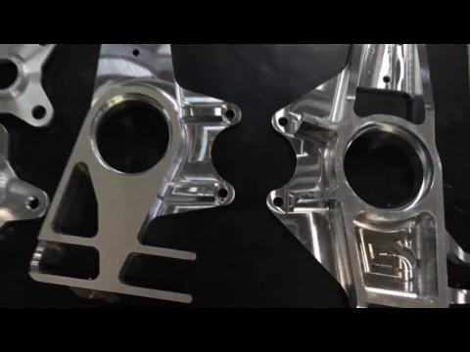
Crowdfunding 2018
Lancement du crowdfunding sur Ulule
Lien dès demain par mail

